Slide 1
Sorteren en selecteren. Wat is wat?

Slide 2
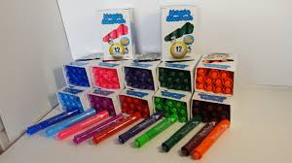
Kleurstiften op kleur leggen. Rood bij rood, groen bij groen. Is dit? 1 vinger omhoog: Sorteren. 2 vingers omhoog: Selecteren.

Slide 3
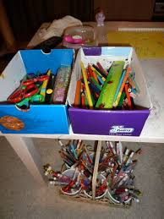
Kapotte stiften uitzoeken van de werkende stiften. Is dit? 1 vinger in de lucht: Sorteren. 2 Vingers in de lucht: Selecteren.

